Slide 1
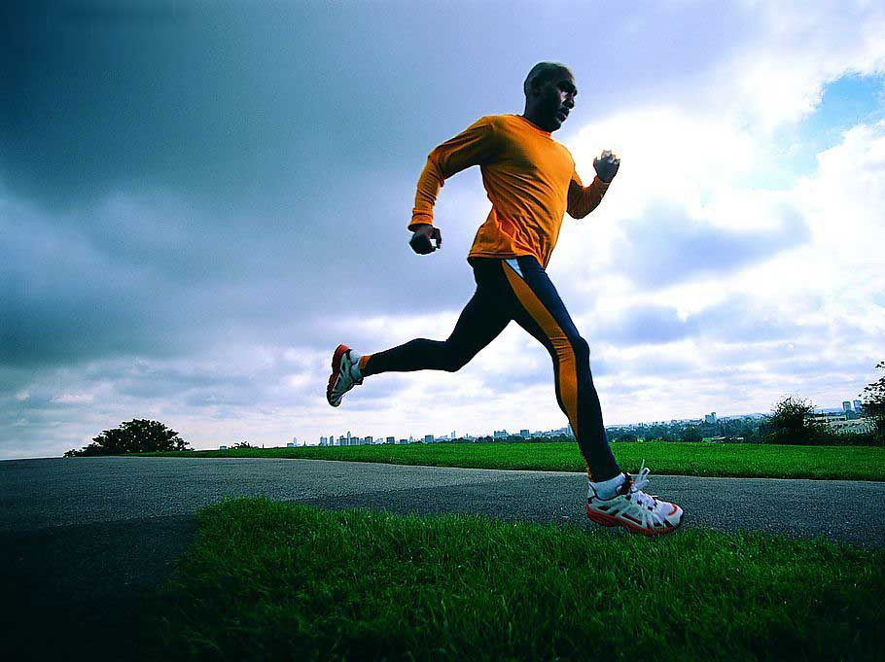
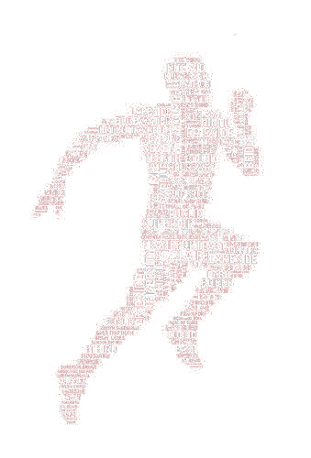
纯免费PPT即点即下载，无注册、无套路
http://gitppt.com
不信你试试（狗头）
给跑步新手的十条建议

Slide 2

纯免费PPT即点即下载，无注册、无套路
http://gitppt.com
不信你试试（狗头）
记得买双合适的鞋子，一定要呵护好你的双脚。

Slide 3

纯免费PPT即点即下载，无注册、无套路
http://gitppt.com
不信你试试（狗头）
你不是运动员，别跑那么快，让身体决定速度和强度。

Slide 4
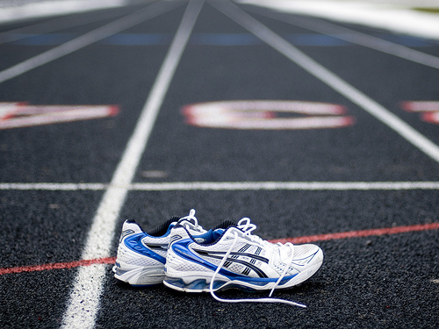
纯免费PPT即点即下载，无注册、无套路
http://gitppt.com
不信你试试（狗头）
必须要有明确的目标，然后制定计划，并严格地去执行。

Slide 5
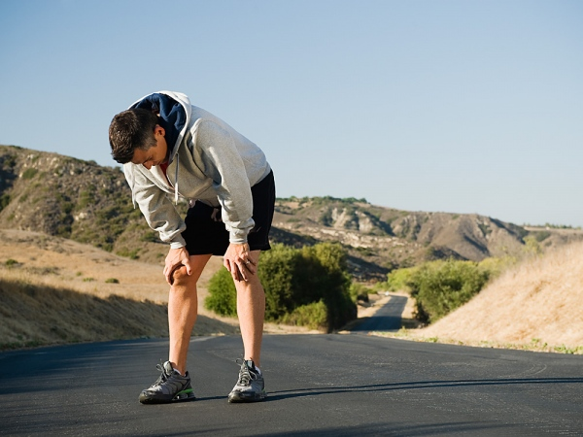
纯免费PPT即点即下载，无注册、无套路
http://gitppt.com
不信你试试（狗头）
为自己找一个坚持的理由，用它来击败所有放弃的念头。

Slide 6
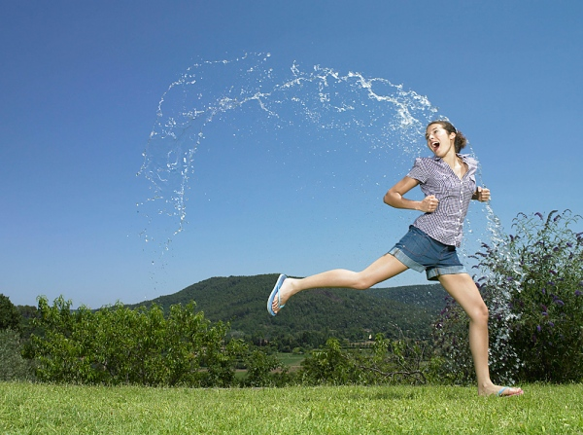
纯免费PPT即点即下载，无注册、无套路
http://gitppt.com
不信你试试（狗头）
学会调整自己的身体，合理地补充营养、水分和电解质。

Slide 7

纯免费PPT即点即下载，无注册、无套路
http://gitppt.com
不信你试试（狗头）
用心感受跑步的快乐，分享给自己的家人和朋友。

Slide 8

纯免费PPT即点即下载，无注册、无套路
http://gitppt.com
不信你试试（狗头）
偶尔改变一次跑步路线，可以看到不同的人，还有风景。

Slide 9
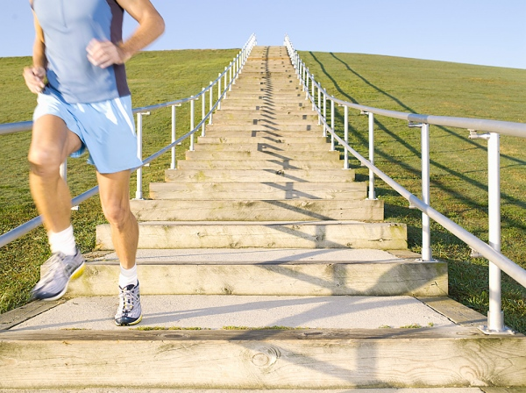
纯免费PPT即点即下载，无注册、无套路
http://gitppt.com
不信你试试（狗头）
写跑步日记，和其他的跑步者交流经验，相互鼓励。

Slide 10
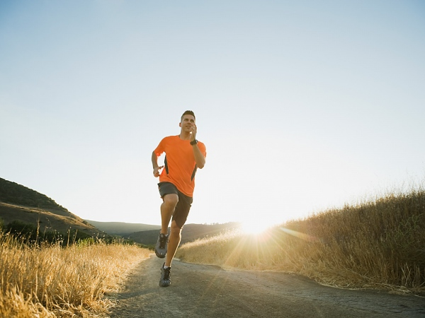
纯免费PPT即点即下载，无注册、无套路
http://gitppt.com
不信你试试（狗头）
用全身心的爱去迎接每一天，每一个人，每一件事。

Slide 11
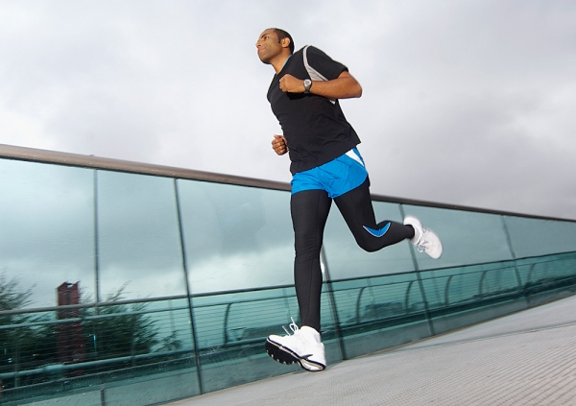
纯免费PPT即点即下载，无注册、无套路
http://gitppt.com
不信你试试（狗头）
PPT模板下载：www.1ppt.com/moban/ 行业PPT模板：www.1ppt.com/hangye/
节日PPT模板：www.1ppt.com/jieri/ PPT素材下载：www.1ppt.com/sucai/
PPT背景图片：www.1ppt.com/beijing/ PPT图表下载：www.1ppt.com/tubiao/
优秀PPT下载：www.1ppt.com/xiazai/ PPT教程： www.1ppt.com/powerpoint/
Word教程： www.1ppt.com/word/ Excel教程：www.1ppt.com/excel/
资料下载：www.1ppt.com/ziliao/ PPT课件下载：www.1ppt.com/kejian/
范文下载：www.1ppt.com/fanwen/ 试卷下载：www.1ppt.com/shiti/
教案下载：www.1ppt.com/jiaoan/
一生中总要做几件有趣的事，试着去跑一次马拉松吧。

